Slide 1
Utilizzo degli LLM per Generare Hugging Face Model Card da esempi di codice
Laureando: Stefano Palombo
Relatore: Dr. Juri Di Rocco – Correlatore: Dr. Claudio Di Sipio

Slide 2

Introduzione
Caso di studio
Contesto
Hugging Face
model card dei PTM
Obiettivo
Analizzare corrispondenza codice ufficiale vs reale
Miglioramento della documentazione esistente
Utilizzo degli LLM per Generare Hugging Face Model Card da esempi di codice
Stefano Palombo

Slide 3
Introduzione
Motivazione
Problematica delle attuali model card
Esempi di codice non sempre presenti o rappresentativi
https://huggingface.co/microsoft/deberta-large-mnli
Utilizzo degli LLM per Generare Hugging Face Model Card da esempi di codice
Stefano Palombo

Slide 4






Background
Tecnologie 1
Data-mining
Ricerca script Python su progetti opensource
PyGithub
MongoDB
Clustering
Raggruppamento partizionale
Kmeans
Inizializzazione centroidi
Calcolo distanza
Ricalcolo centrodi
Utilizzo degli LLM per Generare Hugging Face Model Card da esempi di codice
Stefano Palombo

Slide 5
Background
Tecnologie 2
LLM
Sotto-punto
Sotto-punto puntato
Sotto-sotto-punto
Utilizzo degli LLM per Generare Hugging Face Model Card da esempi di codice
Stefano Palombo

Slide 6
Approccio
Filtraggio modelli e file
Modelli popolari
Sotto-punto
Sotto-punto puntato
Sotto-sotto-punto
Lunghezza file
Sotto-punto
Sotto-punto puntato
Sotto-sotto-punto
Utilizzo degli LLM per Generare Hugging Face Model Card da esempi di codice
Stefano Palombo

Slide 7
Approccio
Selezione migliori snippet di codice
Parsing file
AST
Sotto-punto puntato
Sotto-sotto-punto
Cluster degli snippet
AST
Sotto-punto puntato
Sotto-sotto-punto
Utilizzo degli LLM per Generare Hugging Face Model Card da esempi di codice
Stefano Palombo

Slide 8
Approccio
Utilizzo dell’LLM
Punto
Sotto-punto
Sotto-punto puntato
Sotto-sotto-punto
Utilizzo degli LLM per Generare Hugging Face Model Card da esempi di codice
Stefano Palombo

Slide 9
Validazione
Ricerca model card ufficiali
Punto
Sotto-punto
Sotto-punto puntato
Sotto-sotto-punto
Utilizzo degli LLM per Generare Hugging Face Model Card da esempi di codice
Stefano Palombo

Slide 10
Validazione
Metriche
METEOR
Sotto-punto
Sotto-punto puntato
Sotto-sotto-punto
Cosine similarity
Sotto-punto
Sotto-punto puntato
Sotto-sotto-punto
CodeBLEU
Sotto-punto
Sotto-punto puntato
Sotto-sotto-punto
Utilizzo degli LLM per Generare Hugging Face Model Card da esempi di codice
Stefano Palombo

Slide 11
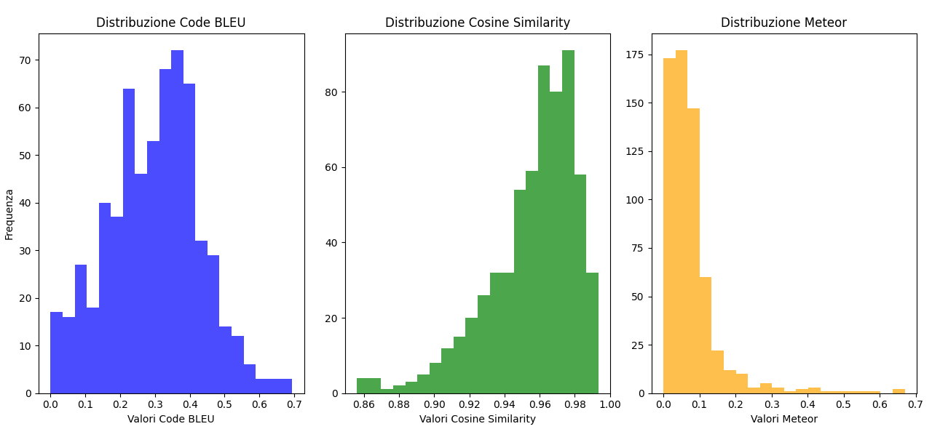
Risultati
Grafici
Punto
Sotto-punto
Sotto-punto puntato
Sotto-sotto-punto
Utilizzo degli LLM per Generare Hugging Face Model Card da esempi di codice
Stefano Palombo

Slide 12
Limitazioni
Rate Limit API
Sotto-punto
Sotto-punto puntato
Sotto-sotto-punto
Capacità LLM
Sotto-punto
Sotto-punto puntato
Sotto-sotto-punto
Utilizzo degli LLM per Generare Hugging Face Model Card da esempi di codice
Stefano Palombo

Slide 13
Conclusione
Sviluppi futuri
Ottimizzazione selezione snippet
CodeBERT
Sotto-punto puntato
Sotto-sotto-punto
Generazione completa della model card
Sotto-punto
Sotto-punto puntato
Sotto-sotto-punto
Predizione automatica
Sotto-punto
Sotto-punto puntato
Sotto-sotto-punto
Utilizzo degli LLM per Generare Hugging Face Model Card da esempi di codice
Stefano Palombo

